Slide 1
























Slide 2





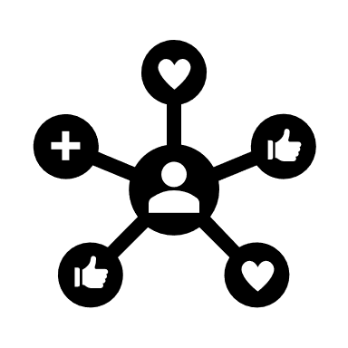











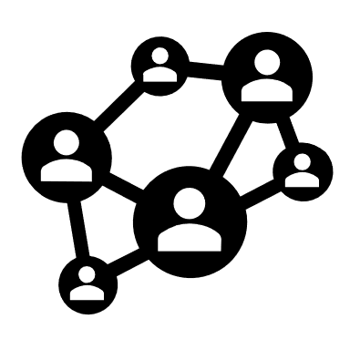






Slide 3









Slide 4
Datenerhebung
Datenaufbereitung
Ethik, Recht & IT-Sicherheit
Datenqualität
Datenanalyse
Datenbereitstellung

